Slide 1
Атмосферное давление
Муниципальное казенное общеобразовательное учреждение Березовская основная общеобразовательная школа Купинского района Новосибирской области
Автор: Пасечко Людмила Григорьевна
учитель географии

Slide 2
Тип урока - урок изучения нового материала.

Slide 3
Цель: формирование знаний о давлении, причинах, влияющих на его изменение с высотой. Задачи: – образовательные: сформировать понятия об атмосферном давлении; рассмотреть причины, создающие атмосферное давление. – развивающие: развивать умение анализировать предлагаемую информацию. -воспитывающие: повышать активность учащихся раскрывать их возможности.

Slide 4
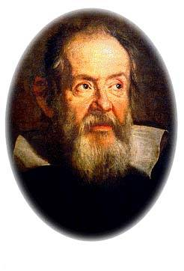
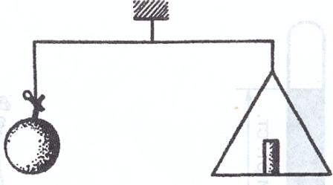
Воздух как и все тела природы, имеют массу.
В 1612 году Г. Галилей впервые доказал, что воздух имеет массу.

Slide 5
Атмосферное давление
Столб воздуха от самой верхней границы атмосферы до земной поверхности давит на 1см² с силой 1,033 кг.
Верхняя граница атмосферы
1,033
кг
Атмосферное давление – это сила, с которой воздух давит на земную поверхность и все находящиеся на ней предметы.
1 см²

Slide 6
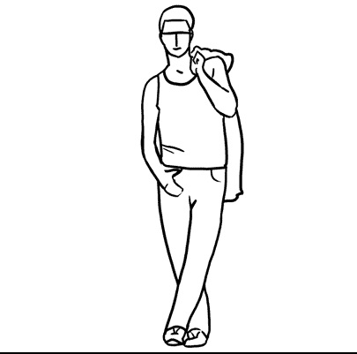
Вычислите давление
Давление атмосферы на человека ростом 160 см и массой 60кг, площадь поверхности тела которого равна ≈1,6 м², составляет более ____________?

Slide 7
Вычислите давление
В классной комнате вмещается 250 м³ воздуха. Какова его масса, если масса 1 м³ воздуха составляет 1 кг 300 г?

Slide 8
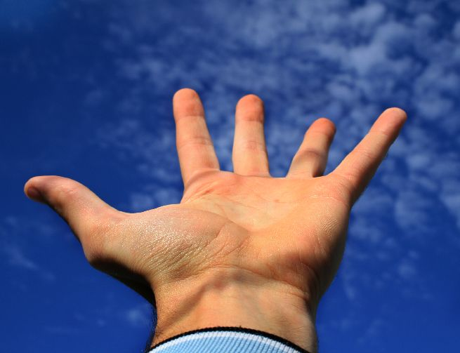
Ладонь руки взрослого человека испытывает давление атмосферы ≈150 кг, то есть равное массе двух мужчин. Почему же человек не ощущает этого огромного давления
?

Slide 9
Потому, что
Наружное давление воздуха уравновешивается точно таким же давлением существующим внутри человеческого организма.

Slide 10
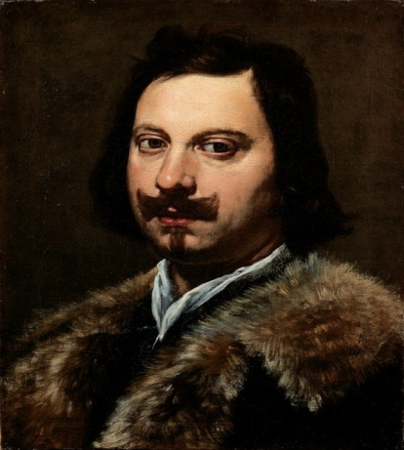
В 1644 году ученик Галилея Эванджелиста Торричели поставил свой знаменитый опыт с ртутной трубкой. Столбик ртути в трубке уравновешивается весом столба воздуха. Если атмосферное давление уменьшается, то уровень в трубке опускается. Так в первые измерили величину атмосферного давления (мм рт. ст.).

Slide 11
Нормальным считается атмосферное давление на уровне моря на параллели 45⁰ при t 0⁰С - 760 мм рт. ст.
Для каждой местности характерно свое нормальное атмосферное давление: в горах в зависимости от высоты - ниже.
Для Москвы среднегодовая норма
около 748 мм рт. ст.

Slide 12
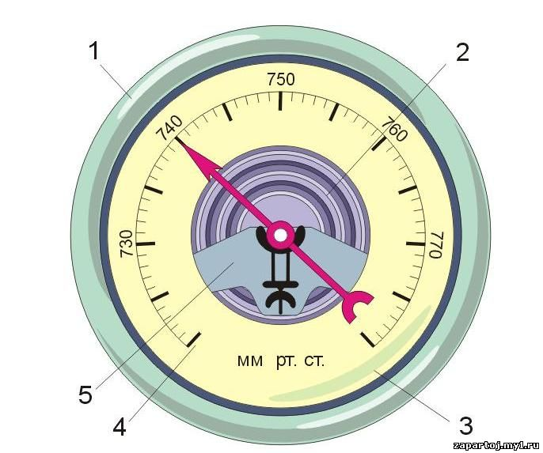
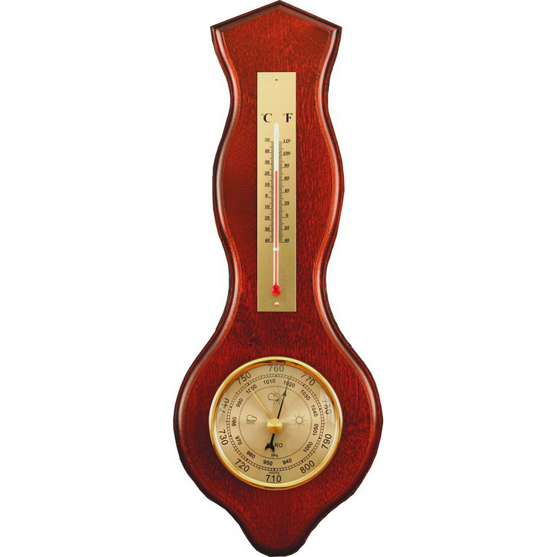
Измерение атмосферного давления
Атмосферное давление измеряют с помощью барометров –ртутный и анероид.
Барометр - Анероид (без жидкостный)
Ртутный барометр

Slide 13
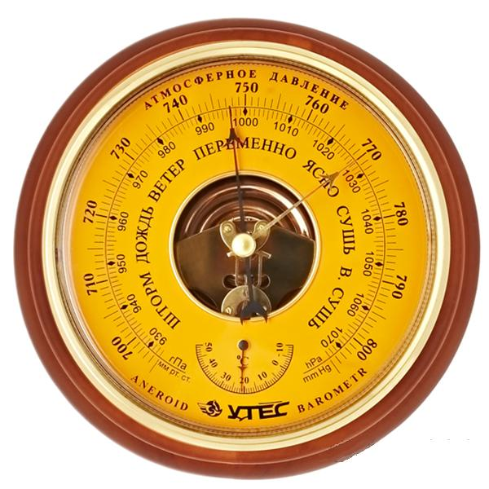
В конце 17 века английский ученый Р. Гук предложил на шкале барометра рядом с обозначением низкого и высокого давления писать «шторм», «сухо», «переменно», «к осадкам».

Slide 14
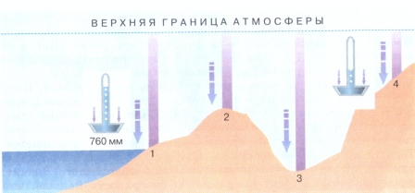
Атмосферное давление «Повысилось», «Понизилось».
Различия в атмосферном давлении вызваны различиями в плотности воздуха. Чем воздух плотнее, тем он тяжелее и, следовательно, атмосферное давление в нем больше.
При подъеме на 10, 5 м давление падает на 1 мм рт. ст.

Slide 15
Атмосферное давление «Повысилось», «Понизилось».
Атмосферное давление меняется от температуры воздуха.
Теплый воздух легче, чем холодный.
Давление теплого воздуха на земную поверхность меньше холодного.

Slide 16
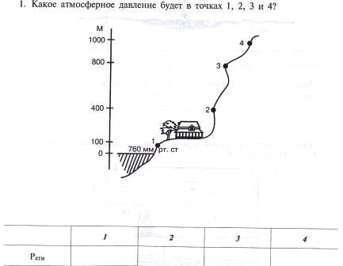
Решаем задачу

Slide 17
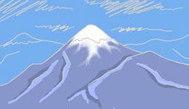
Решаем задачу
Определи атмосферное давление на вершине горы, если давление у ее подножья равно 740 мм, а высота горы – 3150 м.
740 мм. рт. ст.

Slide 18
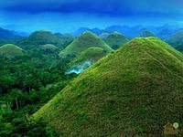
Решаем задачу
Если барометр у подножия холма показывает давление 750 мм. рт. ст., а на вершине - 761 мм. рт. ст. , то какова высота холма?

Slide 19
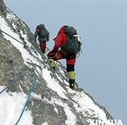
Решаем задачу
Альпинист поднимается на гору, высота которой 5100 м. У подножия горы давление было 720 мм рт. ст. Изменится ли давление на вершине? Свой ответ объясните.

Slide 20
Домашнее задание: §38, вопросы в конце §.

Slide 21
Используемые ресурсы:
Учебник. Начальный курс географии. 6 класс. Т.П. Герасимова.
Рабочая тетрадь. Атмосфера. Естествознание.
Ладилова Н.Н. Дидактические материалы по физическая географии: 6 кл. М.: Просвещение.
Виртуальные лаборатории. somit.ru и др.
интернет ресурсы.

